Slide 1
第三章 语法分析(7)
编 译 原 理
中国海洋大学 计算机系 王欣捷
wangxinjie@ouc.edu.cn

Slide 2
上次课回顾
3.5 LR分析器
3.5.1 LR分析算法
3.5.2 LR文法和分析法特点（与LL对比）

Slide 3
上次课回顾
LR分析器的模型
输入
a₁
…
a_{i}
…
a_{n}
$
LR分析程序
栈
s_{m}
输出
X_{m}
s_{m-1}
X_{m-1}
action
goto
…
s₀

Slide 4
上次课回顾
算法3.3 LR分析算法
输入：串w和文法G的LR分析表
输出：若w∈L(G)，则输出w自下而上分析的归约步骤，否则报错
方法：初始状态S0在栈顶，w$在缓冲区，然后执行下列程序：
令指针a指向w$的第一个符号；
while(1) { /* 永远重复*/
令s是栈顶的状态；
if ( ACTION [s，a] = 移进t ) {
将a和t依次压入栈中；
令指针a指向下一个输入符号；
} else if (ACTION [s，a] =归约A → β ) {
从栈中弹出 2*│β│个符号；
将A和GOTO [t，A]压入栈中；
输出产生式A → β ；
} else if (ACTION [s，a] =接受) break； /* 语法分析完成*/
else调用错误恢复例程；
}

Slide 5
上次课回顾
LR分析方法的特点
栈中的文法符号总是形成一个活前缀
栈顶的状态符号包含了确定句柄所需要的一切信息
分析表的转移函数本质上是识别活前缀的DFA的转换函数
是已知的最一般的无回溯的移进−归约方法
能分析的文法类是预测分析法能分析的文法类的真超集
能及时发现语法错误
手工构造分析表的工作量太大

Slide 6
本次课内容
3.5 LR分析器
3.5.3 构造SLR分析表
a. 知其所以然：SLR分析表的机制——识别活前缀的DFA
b. 一些概念：LR(0)项目、 拓广文法、项目集闭包
c. 会构造SLR分析表
d. 出现冲突的情况

Slide 7

3.5.3 构造SLR分析表
LR分析法按照构造分析表方法的不同，可以分为：
SLR分析
规范LR分析（或LR(1)分析）
LALR分析
三种LR分析法的分析算法都一样，只是构造LR分析表的方法不同，分析能力也不同。
想一想，这三种分析方法，再加上
LL分析法，其包含关系是什么？

Slide 8

3.5.3 构造SLR分析表
想一想，这三种分析方法，再加上
LL分析法，其包含关系是什么？
LL(1)
SLR(1)
LALR(1)
LR(1)

Slide 9
3.5.3 构造SLR分析表
更复杂的包含关系（仅供有兴趣的同学研究，不做要求）
LL(k)
LR(k)
LL(1)
无二义性CFG
CFG
SLR(1)
LALR(1)
LR(1)
LL(0)
LR(0)

Slide 10
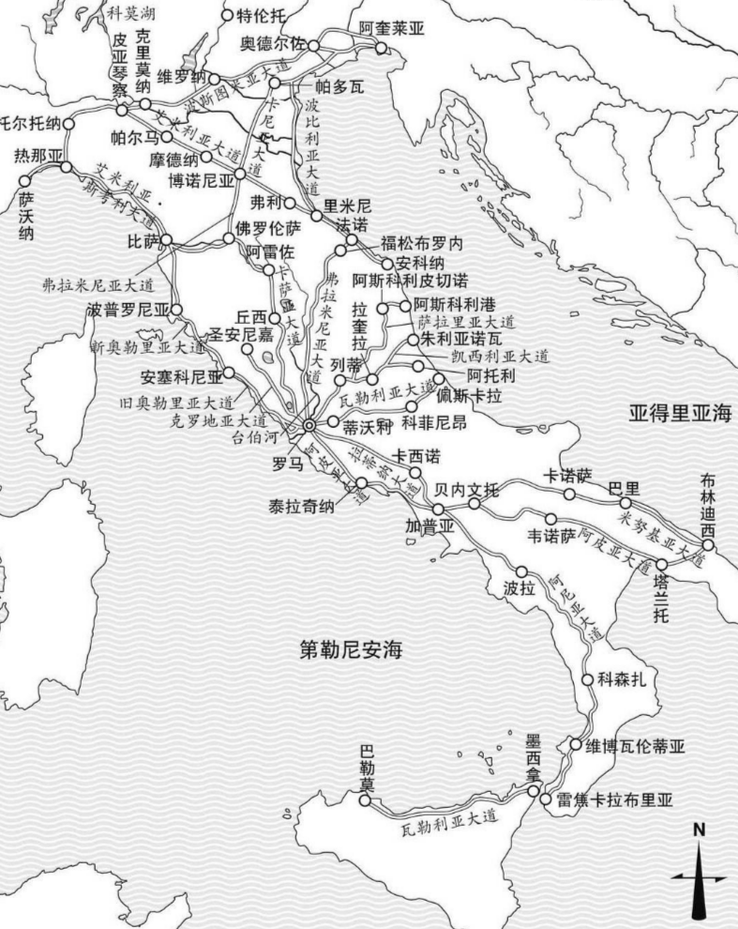

3.5.3 构造SLR分析表
只要目的明确，可以找到不同的方法到达终点
条条大路通罗马
Notes:
西方有一句谚语——“条条大路通罗马”，这句话的意思是说古罗马的道路系统是以罗马城为中心向四周放射出去的，所以走任何一条大路都能到达古罗马城。
我们汉语中也有一个讲述同样道理的成语——殊途同归。
不管“条条大路通罗马”还是“殊途同归”，体现的都是不断求索的创新思维，表明只要目的明确，我们一定可以找到不同的方法到达终点。就像三种LR分析法都能够根据LR文法实现语法分析的目的。
更进一步地，我们也要看到，“条条大路通罗马”，“条条大路都不同”。不同的LR分析法具有不同的特点，分析能力也有所区别。

Slide 11
3.5.3 构造SLR分析表
SLR分析法——简单的LR分析法
功能最弱但最易实现
SLR分析表——使用SLR分析法构造的分析表
SLR分析器——使用SLR分析表的LR分析器
SLR文法——能构造无冲突的SLR分析表的文法。

Slide 12
3.5.3 构造SLR分析表
LR分析表的作用：告诉LR分析器
何时应该移进，何时应该归约
归约时应按照哪条产生式归约
何时分析成功，何时分析出错
LR（SLR）分析表的构造过程，就是解决这些问题的过程。

Slide 13
3.5.3 构造SLR分析表
文法的LR(0)项目（简称项目）
在右部的某个地方加点的产生式
expr → expr + • term
term → • term * factor term → term • * factor
term → term • * factor term → term * • factor
term → term * factor •
加点的目的是用来表示分析过程中的状态
expr
expr
+
•
term
•
term
•
•
factor
•
*

Slide 14
3.5.3 构造SLR分析表
LR(0)项目（简称项目）
在右部的某个地方加点的产生式
加点的目的是用来表示分析过程中的状态
例：A→XYZ对应可有四个项目
A → ·XYZ
A → X·YZ
A → XY·Z
A → XYZ·
例：A→ε只有一个项目和它对应
A → ·

Slide 15

多选题
1分
下列哪些是LR(0)项目的正确写法？（多选）
A
• expr → expr + term
B
expr • → expr + term
C
expr → • expr + term
D
A → XYZ •
E
A → •
提交

Slide 16
3.5.3 构造SLR分析表
构造SLR分析表的两大步骤
从文法构造识别活前缀的DFA
所有项目按一定方法组成集合，这些集合对应到DFA的状态，即SLR分析表的状态。这样的一族项目集，称作LR(0)项目集规范族。
从上述DFA构造分析表
构造LR(0)项目集规范族前，先介绍拓广文法和两个函数closure和goto

Slide 17
3.5.3 构造SLR分析表
从文法构造识别活前缀的DFA
1. 拓广文法
E ′ → E
E → E + T | T
T →T ∗ F | F
F →( E ) | id
若开始符号为S，则拓广文法为
加入文法符号S′及产生式S′→ S
的文法。
拓广文法的目的是为了确定何时
分析成功：当用产生式S′→ S归
约时，表示分析成功。

Slide 18
3.5.3 构造SLR分析表
从文法构造识别活前缀的DFA
2. 构造LR(0)项目集规范族
项目集：项目的集合
项目集族：一族项目集
closure(I)：如果I是文法G的一个项目集，那么closure(I)是用下面两条规则从I构造的项目集：
(1) 初始时，I的每个项目都加入closure(I)。
(2)如果A→α ⋅ Bβ在closure(I)中，且 B→γ 是产生式，那么如果项目B→ ⋅ γ还不在closure(I)中，则把它加入。重复该规则，直到没有更多项目可加入为止。
Notes:
构造出的项目集是一个状态

Slide 19
3.5.3 构造SLR分析表
从文法构造识别活前缀的DFA
2. 构造LR(0)项目集规范族
E′→ ·E
E → ·E + T
E → ·T
T → ·T ∗ F
T → ·F
F → ·(E)
F → ·id
（核心项目）
（非核心项目，通过对核心项目求闭包而获得

Slide 20
3.5.3 构造SLR分析表
核心项目：
包括初始项目S′→ · S和所有点不在左端的项目
非核心项目：
除项目S′→ · S外，所有点在左端的项目。
非核心项目可由闭包过程重新生成。

Slide 21
3.5.3 构造SLR分析表
从文法构造识别活前缀的DFA
2. 构造LR(0)项目集规范族
I₀:
E′→ ·E
E → ·E + T
E → ·T
T → ·T ∗ F
T → ·F
F → ·(E)
F → ·id
文法
E ′ → E
E → E + T | T
T →T ∗ F | F
F →( E ) | id

Slide 22
3.5.3 构造SLR分析表
从文法构造识别活前缀的DFA
2. 构造LR(0)项目集规范族
I₀: I₁:
E′→ ·E E′ → E·
E → ·E + T E → E· + T
E → ·T
T → ·T ∗ F I₁=goto ( I₀, E )
T → ·F
F → ·(E)
F → ·id
文法
E ′ → E
E → E + T | T
T →T ∗ F | F
F →( E ) | id

Slide 23
3.5.3 构造SLR分析表
从文法构造识别活前缀的DFA
2. 构造LR(0)项目集规范族
I₀: I₁:
E′→ ·E E′ → E·
E → ·E + T E → E· + T
E → ·T I₂:
T → ·T ∗ F E → T·
T → ·F T →T· ∗ F
F → ·(E)
F → ·id I₂=goto ( I₀, T )
文法
E ′ → E
E → E + T | T
T →T ∗ F | F
F →( E ) | id

Slide 24
3.5.3 构造SLR分析表
从文法构造识别活前缀的DFA
2. 构造LR(0)项目集规范族
I₀: I₁:
E′→ ·E E′ → E·
E → ·E + T E → E· + T
E → ·T I₂:
T → ·T ∗ F E → T·
T → ·F T →T· ∗ F
F → ·(E) I₃:
F → ·id T → F·
I₃=goto ( I₀, F )
文法
E ′ → E
E → E + T | T
T →T ∗ F | F
F →( E ) | id

Slide 25
3.5.3 构造SLR分析表
I₀: I₄:
E′→ ·E F → (·E )
E → ·E + T
E → ·T
T → ·T ∗ F
T → ·F
F → ·(E)
F → ·id
I₄=goto ( I₀, ( )
文法
E ′ → E
E → E + T | T
T →T ∗ F | F
F →( E ) | id

Slide 26
3.5.3 构造SLR分析表
I₀: I₄:
E′→ ·E F → (·E )
E → ·E + T E → ·E + T
E → ·T E → ·T
T → ·T ∗ F T → ·T ∗ F
T → ·F T → ·F
F → ·(E) F → ·(E)
F → ·id F → ·id
I₄=goto ( I₀, ( )
文法
E ′ → E
E → E + T | T
T →T ∗ F | F
F →( E ) | id

Slide 27
3.5.3 构造SLR分析表
I₀: I₄:
E′→ ·E F → (·E )
E → ·E + T E → ·E + T
E → ·T E → ·T
T → ·T ∗ F T → ·T ∗ F
T → ·F T → ·F
F → ·(E) F → ·(E)
F → ·id F → ·id
I₅:
F → id·
I₅=goto ( I₀, id )
文法
E ′ → E
E → E + T | T
T →T ∗ F | F
F →( E ) | id

Slide 28
3.5.3 构造SLR分析表
E
I₀
I₁
T
I₂
F
I₃
(
I₄
id
I₅

Slide 29
3.5.3 构造SLR分析表
E ′ → E
E → E + T | T
T →T ∗ F | F
F →( E ) | id
E
I₁:
E′ → E·
E → E·+ T
I₀
I₁
T
I₂
F
I₃
(
I₄
id
I₅

Slide 30
3.5.3 构造SLR分析表
E ′ → E
E → E + T | T
T →T ∗ F | F
F →( E ) | id
E
I₁:
E′ → E·
E → E·+ T
I₆ :
E→E + ·T
T→ ·T ∗ F
T→ ·F
F→ ·(E)
F→ ·id
I₀
I₁
T
I₂
F
I₃
(
I₄
id
I₅

Slide 31
3.5.3 构造SLR分析表
E ′ → E
E → E + T | T
T →T ∗ F | F
F →( E ) | id
E
I₁: I₂:
E′ → E· E→T·
E → E·+ T T→T·∗F
I₆ :
E→E + ·T
T→ ·T ∗ F
T→ ·F
F→ ·(E)
F→ ·id
I₀
I₁
T
I₂
F
I₃
(
I₄
id
I₅

Slide 32
3.5.3 构造SLR分析表
E ′ → E
E → E + T | T
T →T ∗ F | F
F →( E ) | id
E
I₁: I₂:
E′ → E· E→T·
E → E·+ T T→T·∗F
I₆ : I₇:
E→E + ·T T→T∗·F
T→ ·T ∗ F F→ ·(E)
T→ ·F F→ ·id
F→ ·(E)
F→ ·id
I₀
I₁
T
I₂
F
I₃
(
I₄
id
I₅

Slide 33
3.5.3 构造SLR分析表
E ′ → E
E → E + T | T
T →T ∗ F | F
F →( E ) | id
E
I₃:
T → F·
I₀
I₁
T
I₂
F
I₃
(
I₄
id
I₅

Slide 34
3.5.3 构造SLR分析表
E ′ → E
E → E + T | T
T →T ∗ F | F
F →( E ) | id
E
I₄:
F → (·E )
E → ·E + T
E → ·T
T → ·T ∗F
T → ·F
F → ·( E )
F → ·id
I₀
I₁
T
I₂
F
I₃
(
I₄
id
I₅

Slide 35
3.5.3 构造SLR分析表
E ′ → E
E → E + T | T
T →T ∗ F | F
F →( E ) | id
E
I₄: I₈:
F → (·E ) F→ (E·)
E → ·E + T E → E·+ T
E → ·T
T → ·T ∗F
T → ·F
F → ·( E )
F → ·id
I₀
I₁
T
I₂
F
I₃
(
I₄
id
I₅

Slide 36
3.5.3 构造SLR分析表
E ′ → E
E → E + T | T
T →T ∗ F | F
F →( E ) | id
E
I₄: I₈:
F → (·E ) F→ (E·)
E → ·E + T E → E·+ T
E → ·T
T → ·T ∗F I₂:
T → ·F E→T·
F → ·( E ) T→T·∗F
F → ·id
I₀
I₁
T
I₂
F
I₃
(
I₄
id
I₅

Slide 37
单选题
1分
I₈ 和I₂已经计算好了，
按顺序计算，
下一个是？
I₄: I₈:
F → (·E ) F→ (E·)
E → ·E + T E → E·+ T
E → ·T
T → ·T ∗F I₂:
T → ·F E→T·
F → ·( E ) T→T·∗F
F → ·id
下一个状态
应该是？
A
F→ ( E · )
B
T→F ·
C
F→ · id
D
T→ ·F
提交

Slide 38
3.5.3 构造SLR分析表
E ′ → E
E → E + T | T
T →T ∗ F | F
F →( E ) | id
E
I₄: I₈:
F → (·E ) F→ (E·)
E → ·E + T E → E·+ T
E → ·T
T → ·T ∗F I₂:
T → ·F E→T·
F → ·( E ) T→T·∗F
F → ·id I₃:
T→F·
I₀
I₁
T
I₂
F
I₃
(
I₄
id
I₅

Slide 39
3.5.3 构造SLR分析表
E ′ → E
E → E + T | T
T →T ∗ F | F
F →( E ) | id
E
I₄: I₈:
F → (·E ) F→ (E·)
E → ·E + T E → E·+ T
E → ·T
T → ·T ∗F I₂:
T → ·F E→T·
F → ·( E ) T→T·∗F
F → ·id I₃:
T→F·
I₄:
F→ (·E )
. . .
I₀
I₁
T
I₂
F
I₃
(
I₄
id
I₅

Slide 40
3.5.3 构造SLR分析表
E ′ → E
E → E + T | T
T →T ∗ F | F
F →( E ) | id
E
I₄: I₈:
F → (·E ) F→ (E·)
E → ·E + T E → E·+ T
E → ·T
T → ·T ∗F I₂:
T → ·F E→T·
F → ·( E ) T→T·∗F
F → ·id I₃:
T→F·
I₄: I₅:
F→ (·E ) F→ id·
. . .
I₀
I₁
T
I₂
F
I₃
(
I₄
id
I₅

Slide 41
3.5.3 构造SLR分析表
E ′ → E
E → E + T | T
T →T ∗ F | F
F →( E ) | id
E
I₅:
F→ id·
I₀
I₁
T
I₂
F
I₃
(
I₄
id
I₅

Slide 42
3.5.3 构造SLR分析表
E
+
I₀
I₁
I₆
T
*
I₂
I₇
F
I₃
(
E
I₄
I₈
(
T
指向I₂
F
指向I₃
id
id
I₅

Slide 43
3.5.3 构造SLR分析表
E
+
T
*
I₀
I₁
I₆
I₉
指向I₇
注意：
I₀是开始
状态；
所有状态
都是接收
状态
F
指向I₃
(
指向I₄
id
指向I₅
T
*
F
I₂
I₇
I₁₀
F
(
指向I₄
识别活前缀
E′ ⇒ E
⇒ E+T
⇒ E+T ∗F
⇒ E+T ∗ id
⇒ E+T ∗F ∗ id
I₃
id
指向I₅
(
E
)
I₄
I₈
I₁₁
+
(
T
指向I₆
指向I₂
F
指向I₃
id
id
I₅

Slide 44
3.5.3 构造SLR分析表
closure( )函数
SetOfltems CLOSURE ( I ) {
J = I；
repeat
for ( J中的每个项A → α·Bβ )
for ( G的每个产生式B → γ )
if ( 项B → · γ不在J中)
将B → · γ加入J中；
until 在某一轮中没有新的项被加入到J中；
return J；
}

Slide 45
3.5.3 构造SLR分析表
goto( )函数
SetOfltems GOTO ( I，X ) {
将J 初始化为空集；
for ( I 中的每个项A → α·Xβ )
将项A → αX·β 加入到集合J 中；
return CLOSURE ( J )；
}

Slide 46
3.5.3 构造SLR分析表
构造LR(0)项目集规范族的函数（例3.25）
void items( G' ) {
C＝{ CLOSURE ({[ S'→ ·S ] } ) }；
repeat
for (C中的每个项集I )
for(每个文法符号X )
if ( GOTO ( I，X )非空且不在C中)
将GOTO ( I，X )加入C中；
until在某一轮中没有新的项集被加入到C中；
}

Slide 47
3.5.3 构造SLR分析表
也可以构造一个识别活前缀的NFA N
I₀:
E′→ ·E
E → ·E + T
E → ·T
T → ·T ∗ F
T → ·F
F → ·(E)
F → ·id

Slide 48
3.5.3 构造SLR分析表
也可以构造一个识别活前缀的NFA N
I₀:
E′→ ·E E ′→ ·E E ′→ E·
E → ·E + T
E → ·T E → ·E + T E → ·T
T → ·T ∗ F
T → ·F T → ·T ∗ F T → ·F
F → ·(E)
F → ·id F → ·(E) F → ·id
E
ε
ε
ε
ε
ε
ε
ε
ε
ε
ε
请类比子集构造法

Slide 49
3.5.3 构造SLR分析表
从文法构造的识别活前缀的DFA的一些特点
概念：有效项目
如果S′⇒*_{rm} αAw ⇒_{rm} αβ₁β₂w，那么我们说项目A→β₁·β₂对活前缀αβ₁是有效的。
有效的含义是：在这个活前缀右边再加上β₂仍然构成活前缀。
从项目A→β₁·β₂对活前缀αβ₁有效这个事实可以知道
如果β₂ ≠ ε，应该移进
如果β₂ = ε，应该用产生式A→β₁归约

Slide 50
3.5.3 构造SLR分析表
从文法构造的识别活前缀的DFA的一些特点
概念：有效项目
如果S′⇒*_{rm} αAw ⇒_{rm} αβ₁β₂w，那么我们说项目A→β₁·β₂对活前缀αβ₁是有效的
一个活前缀可能有多个有效项目
一个活前缀γ的有效项目集就是从这个DFA的初态出发，沿着标记为γ的路径到达的那个项目集（状态）
I₂:
E→T· (id ·) (T · )
T→T·∗F (id · ∗ id) (T · ∗ id)
Notes:
这里一定要搞清楚,DFA是识别活前缀的，而不是识别输入串的。识别完一个活前缀，归约成非终结符后，又会从状态0开始重新识别新的活前缀。
比如对于(id· )，首先状态I0会通过边 “(” 到达 I4，再通过“id”到达I5。在I5归约成F后，又会回到状态I0，接下来，I0通过边”F”（就是刚刚归约出来的F）到达I3，I3归约成T，又回到了状态I0。I0继续通过T到达I2，此时就是本页中描述的情况了。在I2里，我们发现T后面跟着的是”)”，即需要使用项目A→β₁·ε，对应的是第一个有效项目，所以是归约操作。T归约成E后，回到状态I4。从I4出发，到达最终状态I11，归约成E，结束操作。

Slide 51
3.5.3 构造SLR分析表
一个活前缀有多个有效项目的例子：串E + T ∗是活前缀，读完它后，DFA处于状态I₇
I₇: T→T ∗ ·F, F→ ·(E ), F→ ·id
E′ ⇒ E E′ ⇒ E E′ ⇒ E
⇒ E+T ⇒ E+T ⇒ E+T
⇒ E+T ∗ F ⇒ E+T ∗ F ⇒ E+T ∗ F
⇒ E+T ∗ id ⇒ E+T ∗ (E ) ⇒ E+T ∗ id
⇒ E+T ∗ F ∗ id
α β₁ β₂ w

Slide 52
3.5.3 构造SLR分析表
从文法构造的识别活前缀的DFA的一些特点
概念：有效项目
如果S′⇒*_{rm} αAw ⇒_{rm} αβ₁β₂w，那么我们说项目A→β₁·β₂对活前缀αβ₁是有效的
一个活前缀可能有多个有效项目
一个项目可能对好几个活前缀都是有效的
E → · E+T 对 “ε” 和 “(” 这两个活前缀都有效
E′ ⇒ E⇒ E+T (α，β₁都为空)
E′ ⇒ E ⇒* (E) ⇒ (E+T) (α =“(”，β₁为空)
· id+id · E+T
(· id+id) (· E+T)

Slide 53
3.5.3 构造SLR分析表
构造SLR分析表的两大步骤
从文法构造识别活前缀的DFA
从上述DFA构造分析表

Slide 54
3.5.3 构造SLR分析表
如何根据LR(0)项目集规范族和识别活前缀的DFA构造action-goto表？
每个项目集对应了action-goto表中一个状态。
项目集中的项目分四类：
接受项目[S′→ S ·]：action[i, $] = acc
移进项目[A → α ⋅aβ]：action[i,a]=sj
归约项目[A → α ⋅ ]: action[i,b]=rj, b∈FOLLOW(A)
待归约项目[A → α ⋅Bβ]: goto[i, B] = j

Slide 55
3.5.3 构造SLR分析表
算法3.4 构造SLR分析表算法
输入：拓广文法G′
输出：G′的SLR分析表的action函数（动作表）和goto函数（转移表）

Slide 56
3.5.3 构造SLR分析表
算法3.4 构造SLR分析表算法
方法：
(1) 构造G′的LR(0)项目集规范族C = { I₀, I₁, … , I_{n}}
(2) 令I_{i}对应状态i。状态i的action按照下面的方法决定：
(a) if A→α·aβ∈I_{i} and GOTO( I_{i} , a )=I_{j} then ACTION[ i, a ]=sj
(b) if A→α·∈I_{i} 且A ≠ S' then for ∀a∈FOLLOW(A) do ACTION[ i, a ]=rj （j是产生式A→α的编号）
(c) if S'→S· ∈I_{i} then ACTION [ i, $ ]=acc
(3)状态i的goto按照下面的方法决定：
(a) if A→α·Bβ∈I_{i} and GOTO( I_{i} , B )=I_{j} then GOTO[ i, B ]=j
(4) 没有定义的所有条目都设置为error
(5) 初始状态是包含[ S ′→ ·S ]的项目集对应的状态

Slide 57
3.5.3 构造SLR分析表
以I₀为例说明填表方法：
I₀: I₁:
E′→ ·E E′ → E·
E → ·E + T E → E· + T
E → ·T I₂:
T → ·T ∗ F E → T·
T → ·F T →T· ∗ F
F → ·(E) I₃:
F → ·id T → F·
文法
E ′ → E
E → E + T | T
T →T ∗ F | F
F →( E ) | id

Slide 58
3.5.3 构造SLR分析表
以I₀为例说明填表方法：
I₀: I₄:
E′→ ·E F → (·E )
E → ·E + T E → ·E + T
E → ·T E → ·T
T → ·T ∗ F T → ·T ∗ F
T → ·F T → ·F
F → ·(E) F → ·(E)
F → ·id F → ·id
I₅:
F → id·
文法
E ′ → E
E → E + T | T
T →T ∗ F | F
F →( E ) | id

Slide 59
3.5.3 构造SLR分析表
E
+
T
*
I₀
I₁
I₆
I₉
指向I₇
F
指向I₃
(
指向I₄
id
指向I₅
T
*
F
I₂
I₇
I₁₀
(
F
指向I₄
I₃
id
指向I₅
(
E
)
I₄
I₈
I₁₁
+
(
T
指向I₆
指向I₂
F
FOLLOW(E)={+, ), $}
FOLLOW(T)={+, *, ), $}
FOLLOW(F)={+, *, ), $}
id
指向I₃
id
I₅

Slide 60
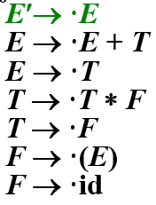

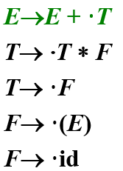


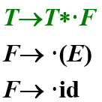
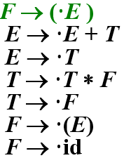


3.5.3 构造SLR分析表
E→E+T ·
T→T·*F
E
+
T
*
I₀
I₁
I₆
I₉
指向I₇
F
指向I₃
(
指向I₄
id
指向I₅
T
*
F
I₂
I₇
I₁₀
T→T*F·
(
F
指向I₄
I₃
id
指向I₅
(
E
)
I₄
I₈
I₁₁
F→(E)·
+
(
T
指向I₆
指向I₂
F
指向I₃
FOLLOW(E)={+, ), $}
FOLLOW(T)={+, *, ), $}
FOLLOW(F)={+, *, ), $}
id
id
I₅

Slide 61
3.5.3 构造SLR分析表
例3.28 (1) E → E + T | (2) E → T
(3) T → T ∗ F | (4) T → F
(5) F → (E ) | (6) F → id
FOLLOW(E)={+, ), $}
FOLLOW(T)={+, *, ), $}
FOLLOW(F)={+, *, ), $}
状态 | 动 作 |  |  |  |  |  | 转 移
 | id | + | ∗ | ( | ) | $ | E | T | F
0 | s5 |  |  | s4 |  |  | 1 | 2 | 3
1 |  | s6 |  |  |  | acc
2 |  | r2 | s7 |  | r2 | r2
3 |  | r4 | r4 |  | r4 | r4
4 | s5 |  |  | s4 |  |  | 8 | 2 | 3

Slide 62
3.5.3 构造SLR分析表
状态 | 动 作 |  |  |  |  |  | 转 移
 | id | + | ∗ | ( | ) | $ | E | T | F
5 |  | r6 | r6 |  | r6 | r6
6 | s5 |  |  | s4 |  |  |  | 9 | 3
7 | s5 |  |  | s4 |  |  |  |  | 10
8 |  | s6 |  |  | s11
9 |  | r1 | s7 |  | r1 | r1
10 |  | r3 | r3 |  | r3 | r3
11 |  | r5 | r5 |  | r5 | r5

Slide 63

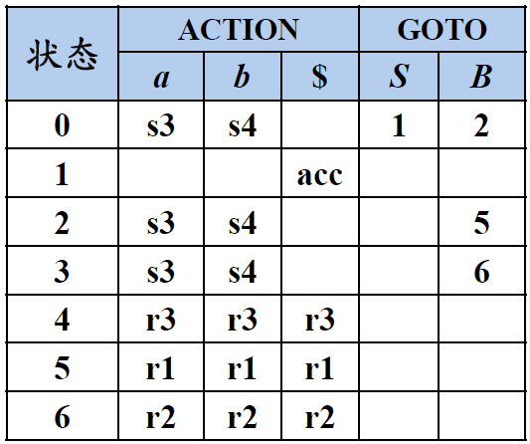
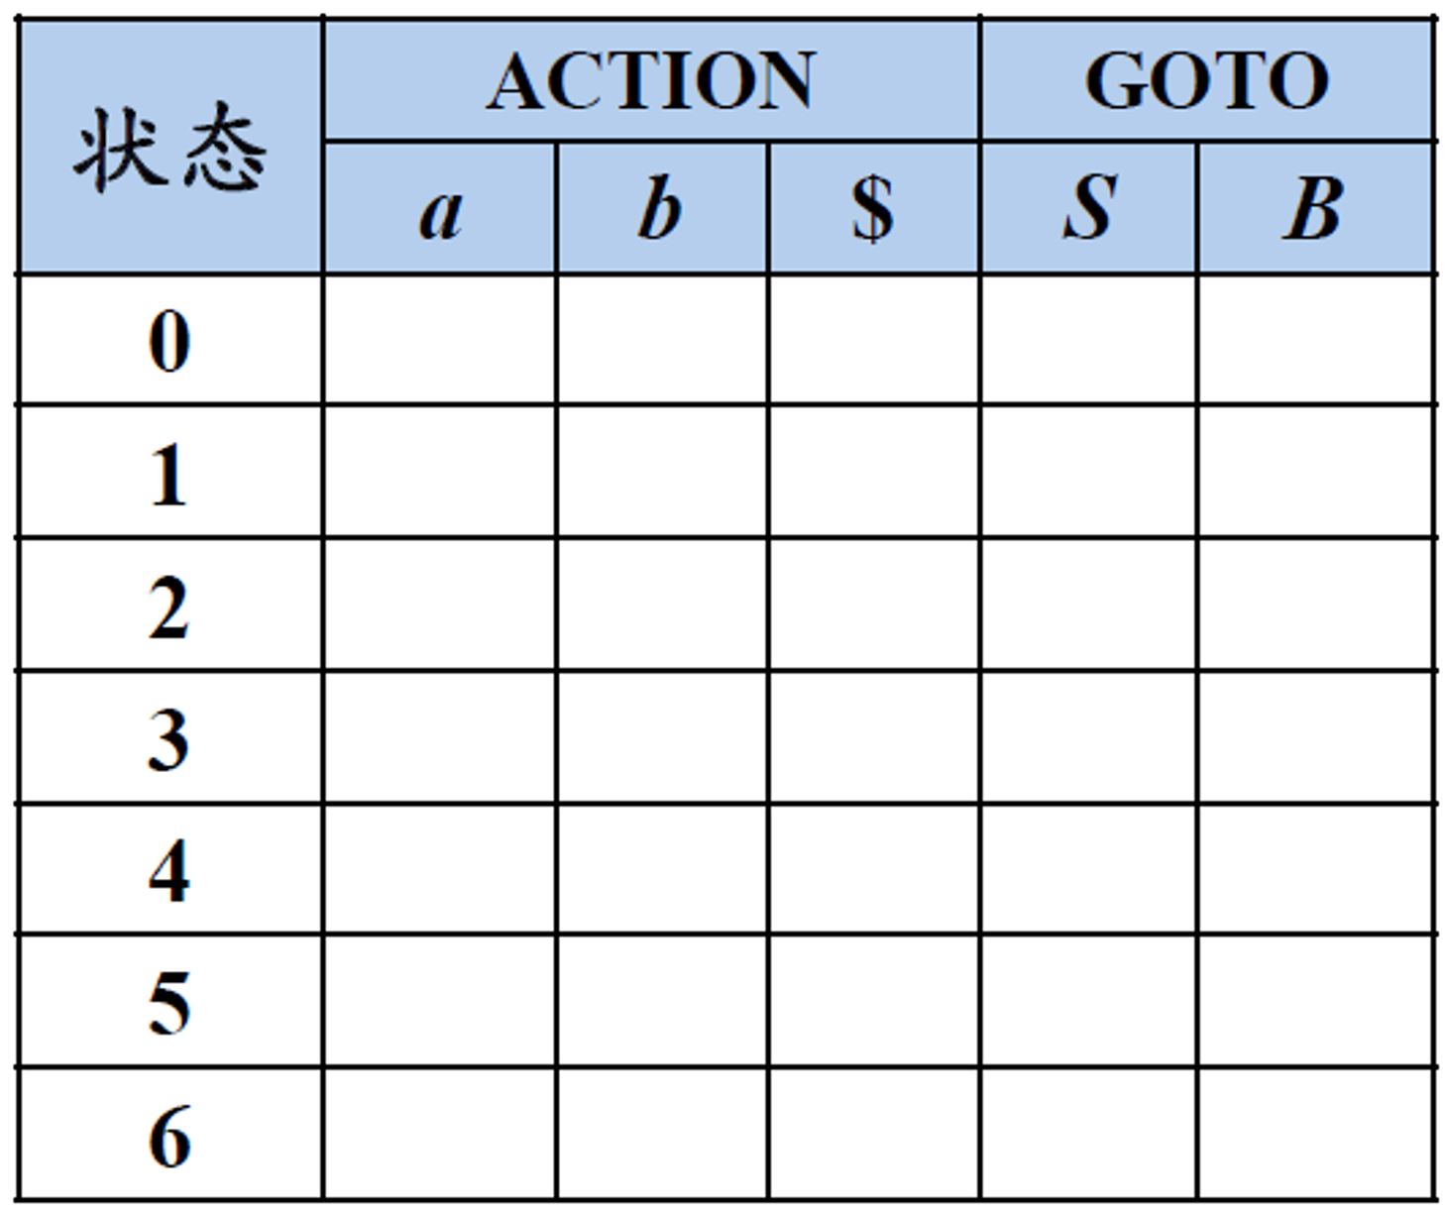
3.5.3 构造SLR分析表
I₁:
S′→S·
例子
I₀:
S′→·S
S→·BB
B→·aB
B→·b
S
I₂:
S→B·B
B→ ·aB
B→ ·b
B
I₅:
S→BB·
B
b
b
I₄:
B→b·
a
文法
S′→S
S→BB
B→aB
B→b
b
a
I₃:
B→a·B
B→·aB
B→·b
B
I₆:
B→aB·
FOLLOW(S)={$}
FOLLOW(B)={a, b, $}
a

Slide 64
3.5.3 构造SLR分析表
使用SLR分析表的LR分析是SLR分析，能够构造出无冲突的SLR分析表的文法是SLR文法。
SLR分析表中如果出现动作冲突（移进-归约冲突，归约-归约冲突），则文法就不是SLR的。
SLR文法都不是二义的，但是它描述能力有限，有些非二义的文法不能用SLR分析。

Slide 65
3.5.3 构造SLR分析表
例3.29 SLR(1)文法的描述能力有限
S → V = E
S → E
V → ∗ E
V → id
E → V

Slide 66
3.5.3 构造SLR分析表
I₀:
S′→·S
S→·V=E
S→·E
V→· *E
V→· id
E→·V
S
I₁:
S′→S·
I₆:
S→V= ·E
E→·V
V→· *E
V→· id
E
I₉:
S→V=E·
I₂:
S→V·=E
E→V·
V
=
E
*
文法
0) S′→S
1) S→V=E
2) S→E
3) V→*E
4) V→id
5) E→V
I₃:
S→E·
I₇:
V→*E·
V
id
*
I₄:
V→* ·E
E→·V V→· *E
V→· id
E
I₈:
E→V·
V
id
*
id
I₅:
V →id·
FOLLOW(E)={=, $}

Slide 67
3.5.3 构造SLR分析表
I₀:
S′→·S
S→·V=E
S→·E
V→· *E
V→· id
E→·V
第一项目使得
action[2, = ] = s6
第二项目使得
action[2, = ] 为按
E→V 归约，因为 = 是
E 的一个后继符
I₂:
S→V·=E
E→V·
V
文法
0) S′→S
1) S→V=E
2) S→E
3) V→*E
4) V→id
5) E→V
= 是 E 的一个后继符：S ⇒ V = E ⇒ ∗ E = E
但是，实际不存在以E=…开始的右句型
FOLLOW(E)={=, $}
Notes:
按照该文法的规则，只要=左边的E 出现后，前面一定会有*号，一定会被归约成V，因此下一个符号是=的情况下，分析表应该已经把*E归约成V了，应该执行移进操作。
但是SLR分析表有一定的局限性，它只是单纯地认为在状态I2归约的时候，只要看FOLLOW(E)就可以了，这就导致了遇到=时出现了冲突。

Slide 68
3.5.3 构造SLR分析表
SLR文法描述能力有限的原因：
归约时缺乏对上下文的考虑：即归约时只考虑了下一个输入符号是否属于与归约项目[A→ α ·]相关联的FOLLOW(A)集合，而没考虑串α所在的右句型的上下文（即在该右句型中α能否被归约为A）。
b∈FOLLOW(A)只是归约α的一个必要条件，而非充分条件
解决方法：规范LR分析（LR(1)分析）

Slide 69
本节小结
3.5 LR分析器
3.5.3 构造SLR分析表
a. 知其所以然：SLR分析表的机制——识别活前缀的DFA
b. 一些概念：LR(0)项目、 拓广文法、项目集闭包
c. 会构造SLR分析表
d. 出现冲突的情况

Slide 70
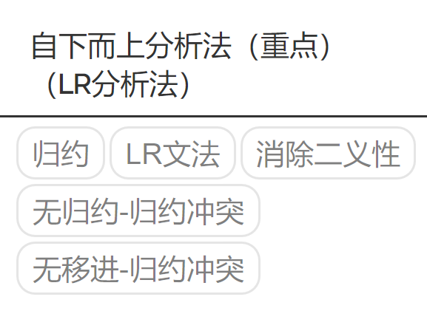
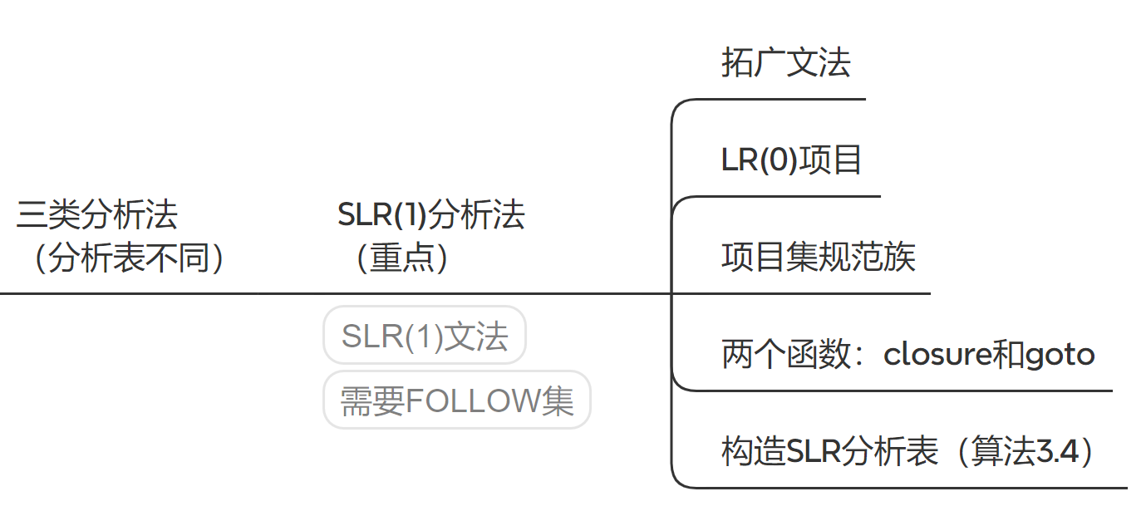
本节小结

Slide 71
课后任务
以小组为单位，预习接下来两个分析算法：
§ 3.5.4 构造规范的LR分析表
§ 3.5.5 构造LALR分析表
并在BB平台的小组内以《语法分析(8)(9)预习》创建一篇新博客，梳理预习知识。
预习要领：梳理逻辑，关注难点，不解之处，提出疑问

Slide 72

知识拓展-LLVM介绍
https://www.bilibili.com/video/BV1RF411K7F5
网络视频
https://www.bilibili.com/video/BV1RF411K7F5
温馨提示：此视频框在点击“上传手机课件”时会进行转换，用手机进行观看时则会变为可点击的视频。此视频框可被拖动移位和修改大小

